Slide 1
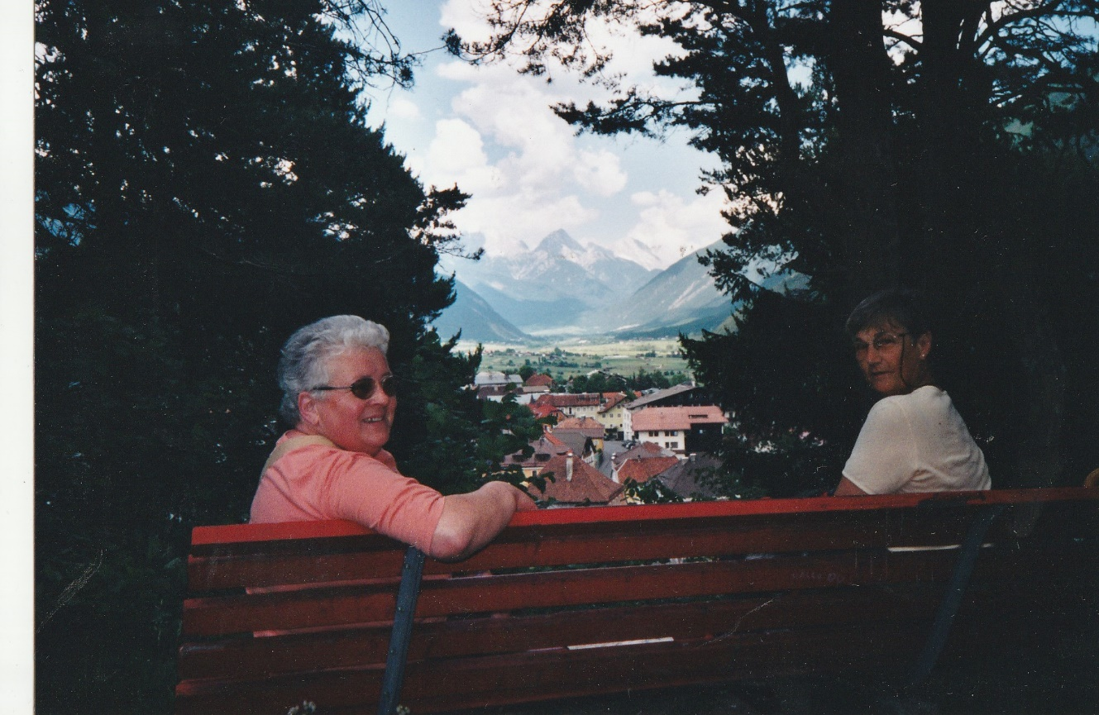
VOYAGE EN AUTRICHE
Maxime et Pierrette étaient accompagnés de Louis
et
Jeanine BARRAULT
juin 2003
Photos : © Maxime et Pierrette FRESNEAU.

Slide 2
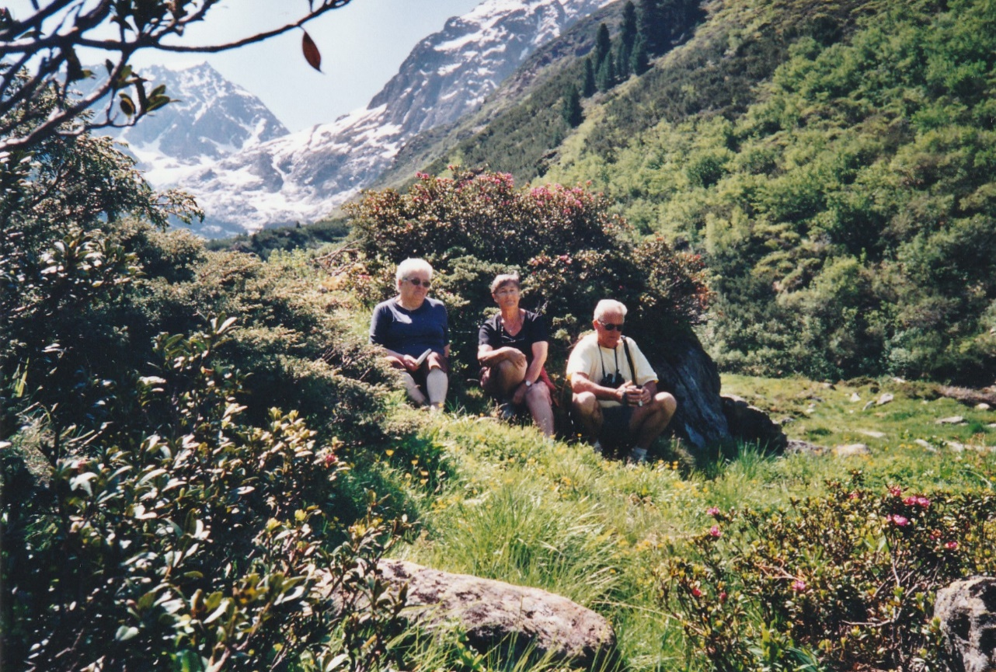
VOYAGE EN AUTRICHE
Maxime et Pierrette étaient accompagnés de Louis
et
Jeanine BARRAULT
juin 2003
Photos : © Maxime et Pierrette FRESNEAU.

Slide 3
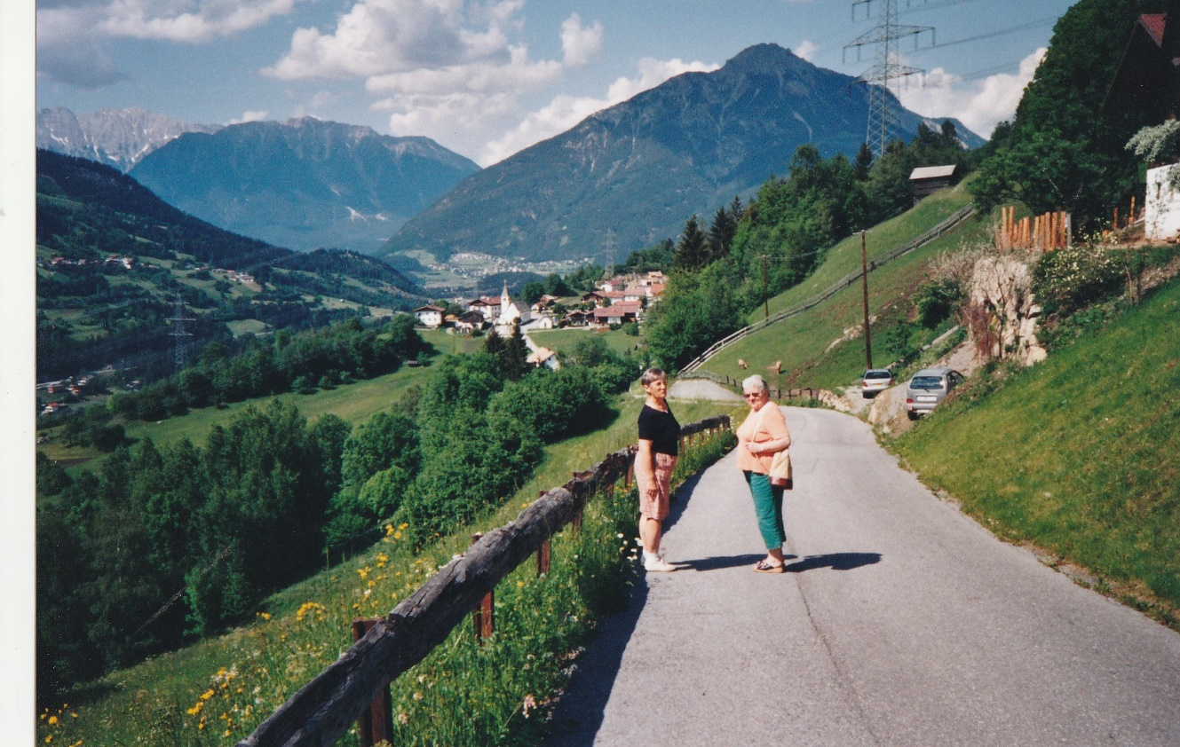
VOYAGE EN AUTRICHE
Maxime et Pierrette étaient accompagnés de Louis
et
Jeanine BARRAULT
juin 2003
Photos ayant appartenu à Maxime et Pierrette FRESNEAU.
Photos : © Maxime et Pierrette FRESNEAU.

Slide 4
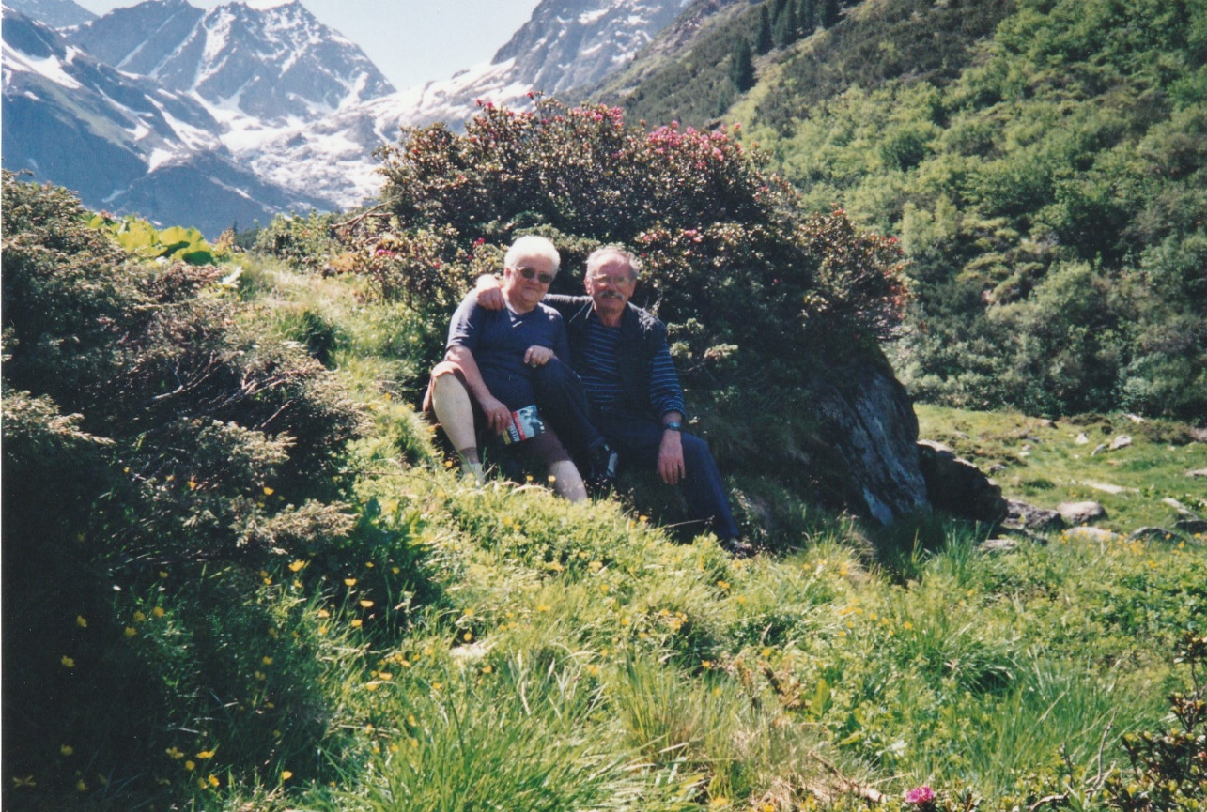
VOYAGE EN AUTRICHE
Maxime et Pierrette étaient accompagnés de Louis
et
Jeanine BARRAULT
juin 2003
Photos : © Maxime et Pierrette FRESNEAU.

Slide 5
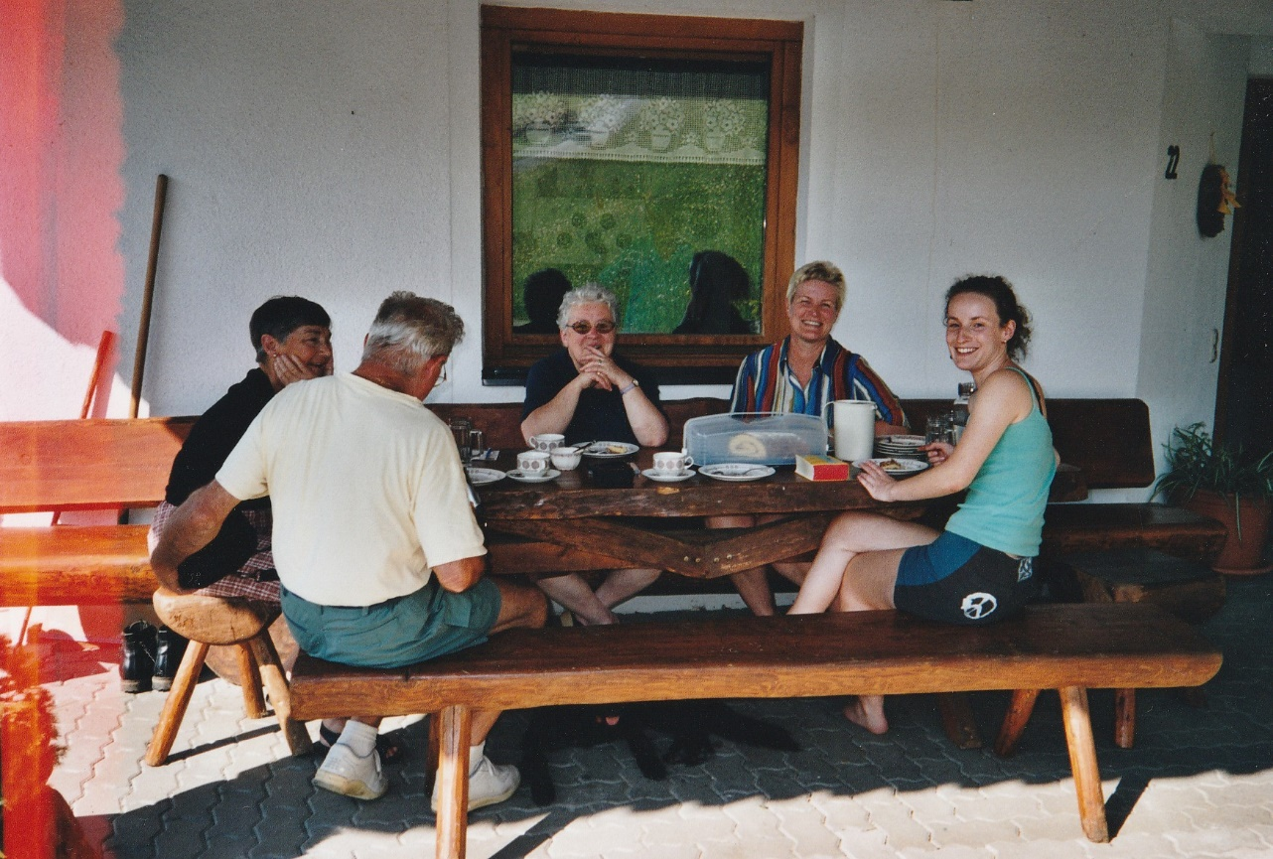
VOYAGE EN AUTRICHE
Maxime et Pierrette étaient accompagnés de Louis
et
Jeanine BARRAULT
juin 2003
Photos : © Maxime et Pierrette FRESNEAU.

Slide 6
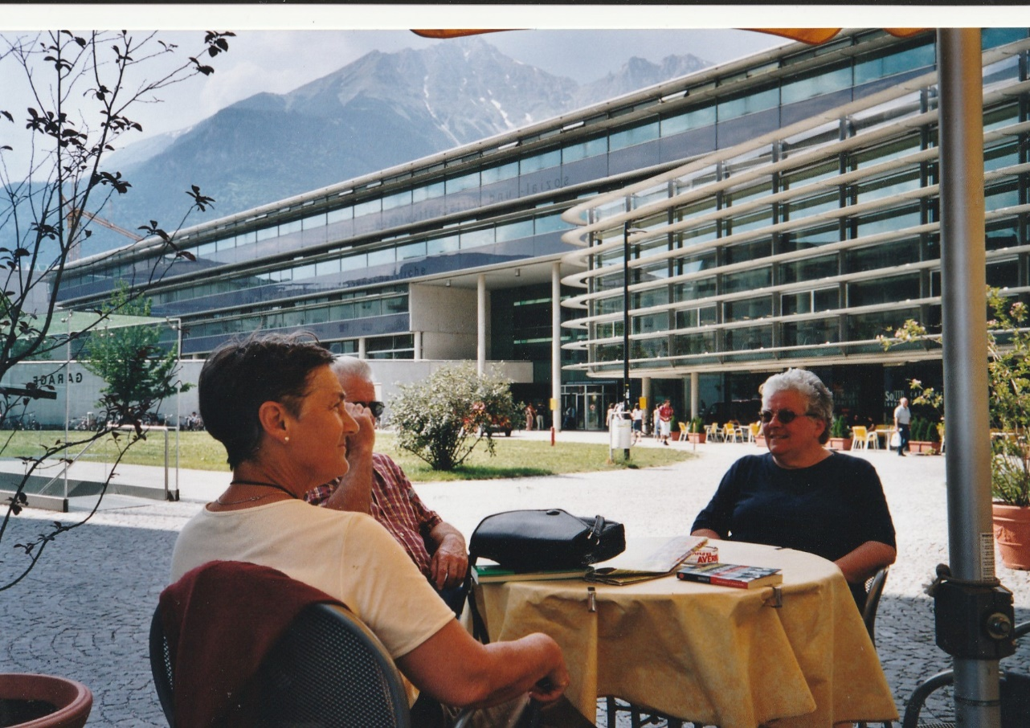
VOYAGE EN AUTRICHE
Maxime et Pierrette étaient accompagnés de Louis
et
Jeanine BARRAULT
juin 2003
Photos : © Maxime et Pierrette FRESNEAU.

Slide 7
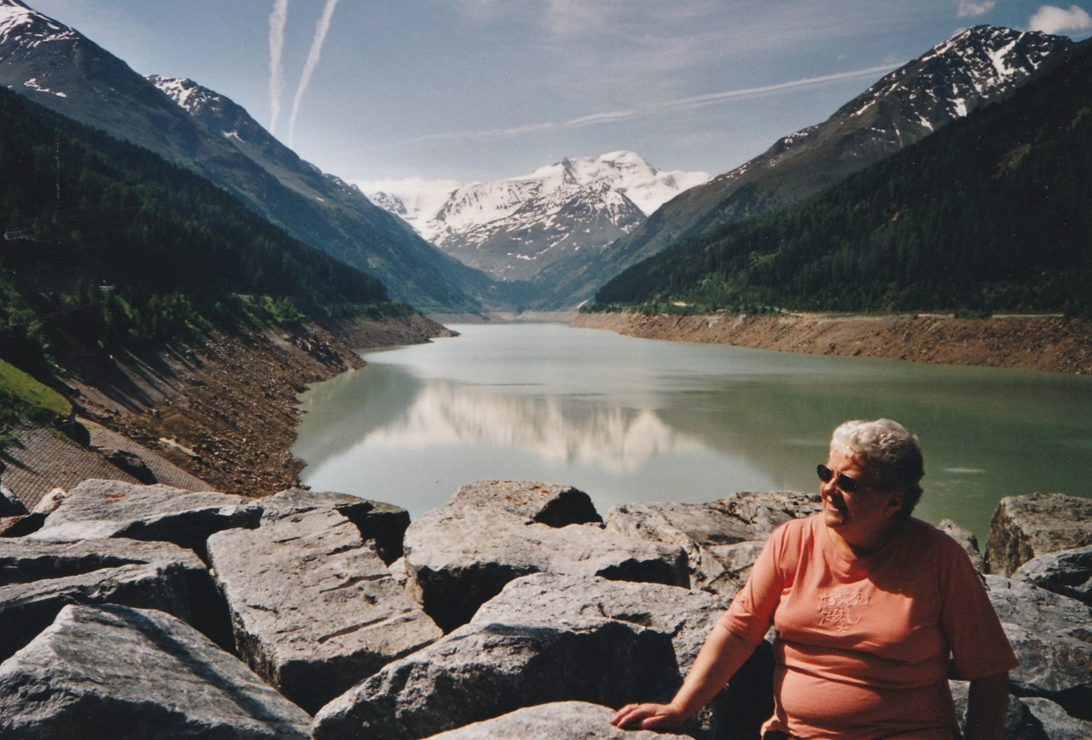
VOYAGE EN AUTRICHE
Maxime et Pierrette étaient accompagnés de Louis
et
Jeanine BARRAULT
juin 2003
Photos : © Maxime et Pierrette FRESNEAU.

Slide 8
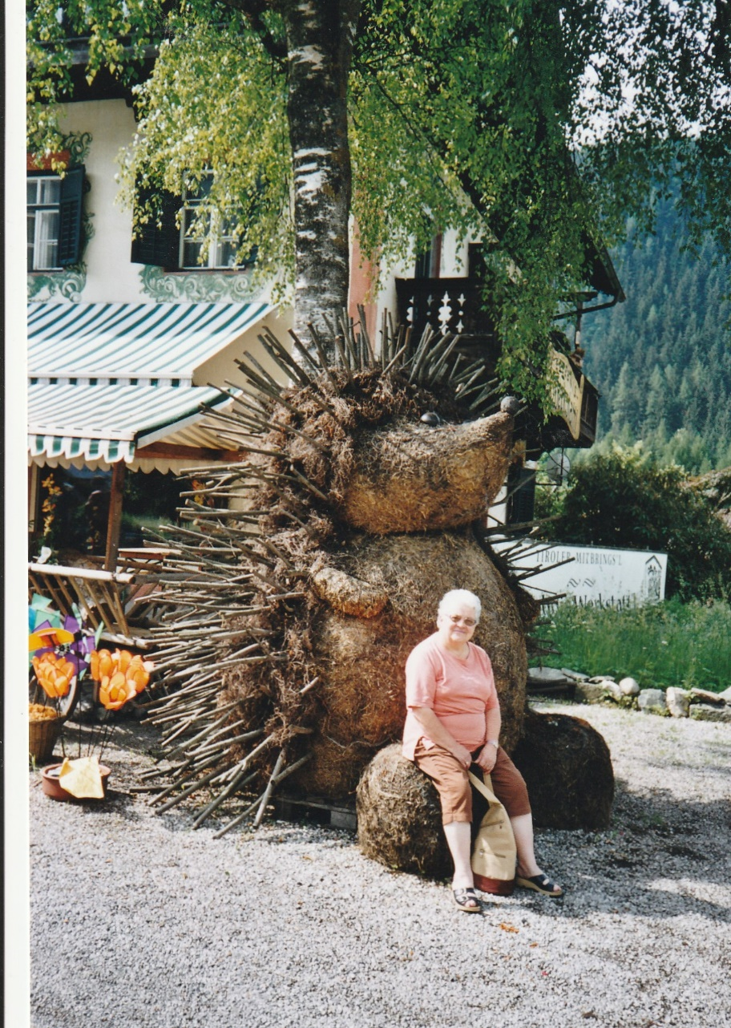
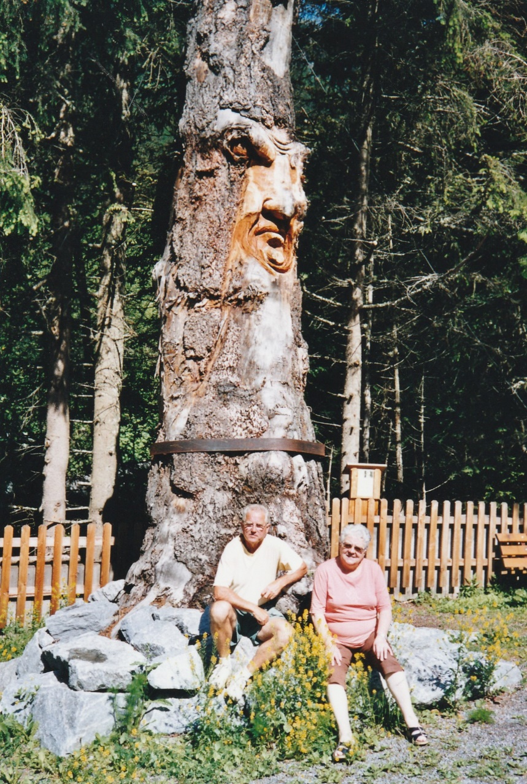
VOYAGE EN AUTRICHE
Maxime et Pierrette étaient accompagnés de Louis
et
Jeanine BARRAULT
juin 2003
Photos : © Maxime et Pierrette FRESNEAU.

Slide 9
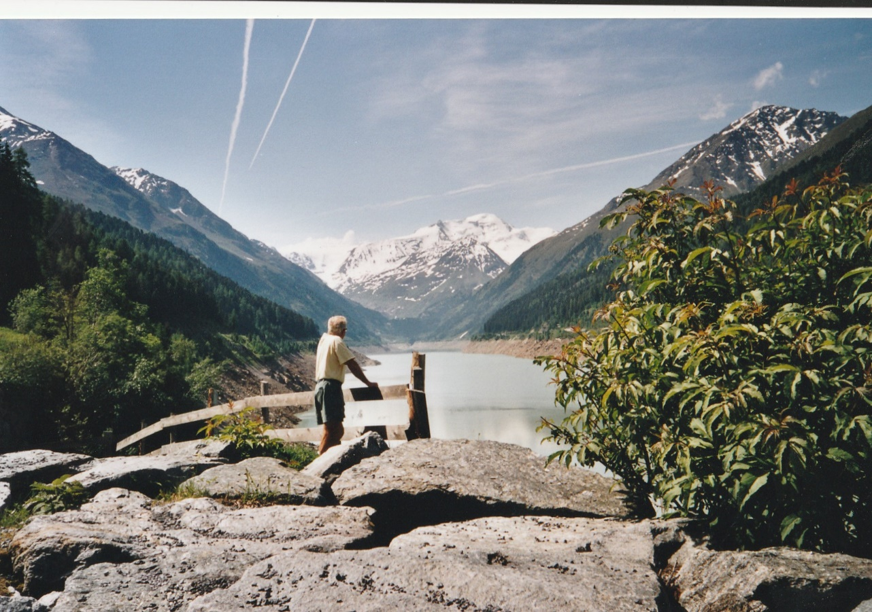
VOYAGE EN AUTRICHE
Maxime et Pierrette étaient accompagnés de Louis
et
Jeanine BARRAULT
juin 2003
Photos : © Maxime et Pierrette FRESNEAU.

Slide 10
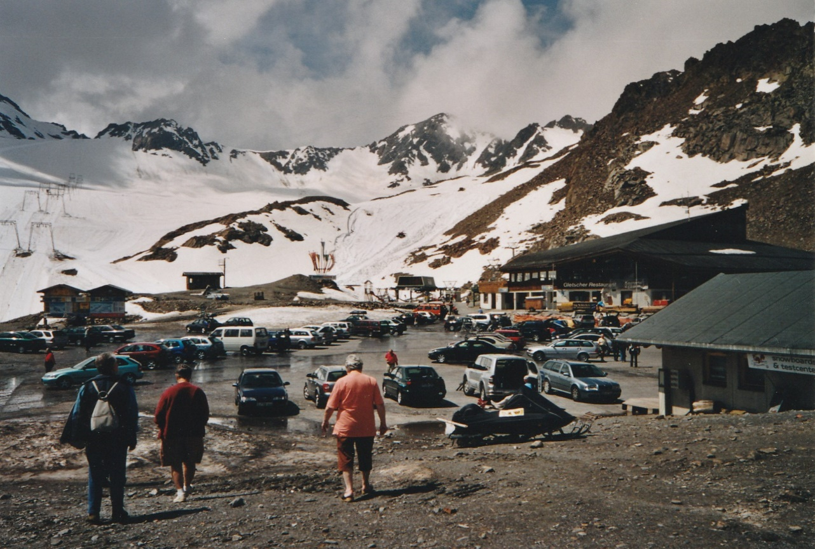
VOYAGE EN AUTRICHE
Maxime et Pierrette étaient accompagnés de Louis
et
Jeanine BARRAULT
juin 2003
Photos : © Maxime et Pierrette FRESNEAU.

Slide 11
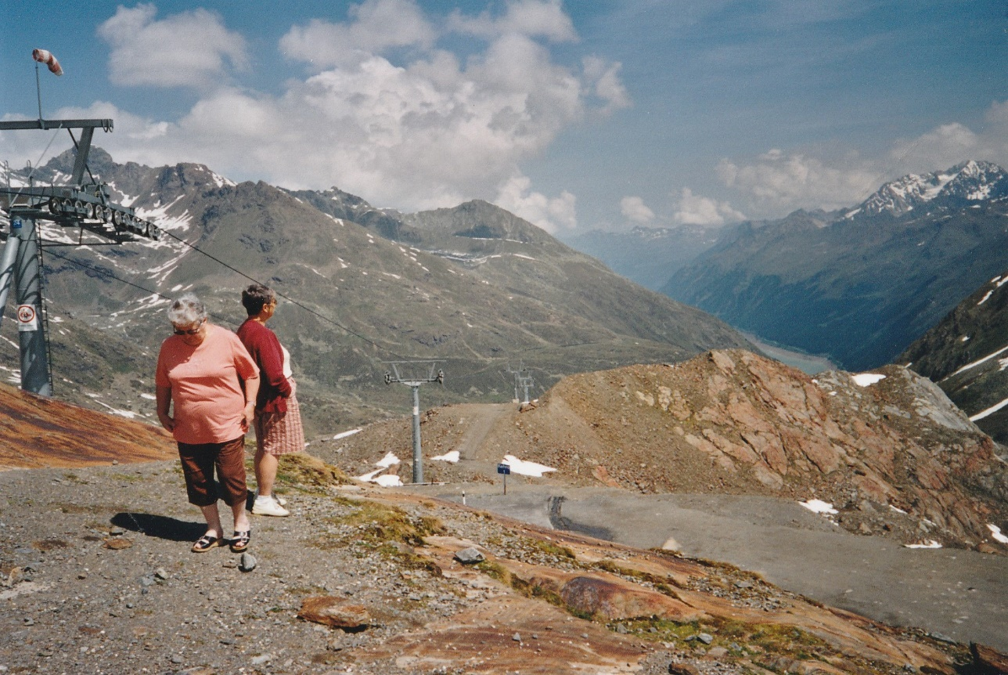
VOYAGE EN AUTRICHE
Maxime et Pierrette étaient accompagnés de Louis
et
Jeanine BARRAULT
juin 2003
Photos : © Maxime et Pierrette FRESNEAU.

Slide 12
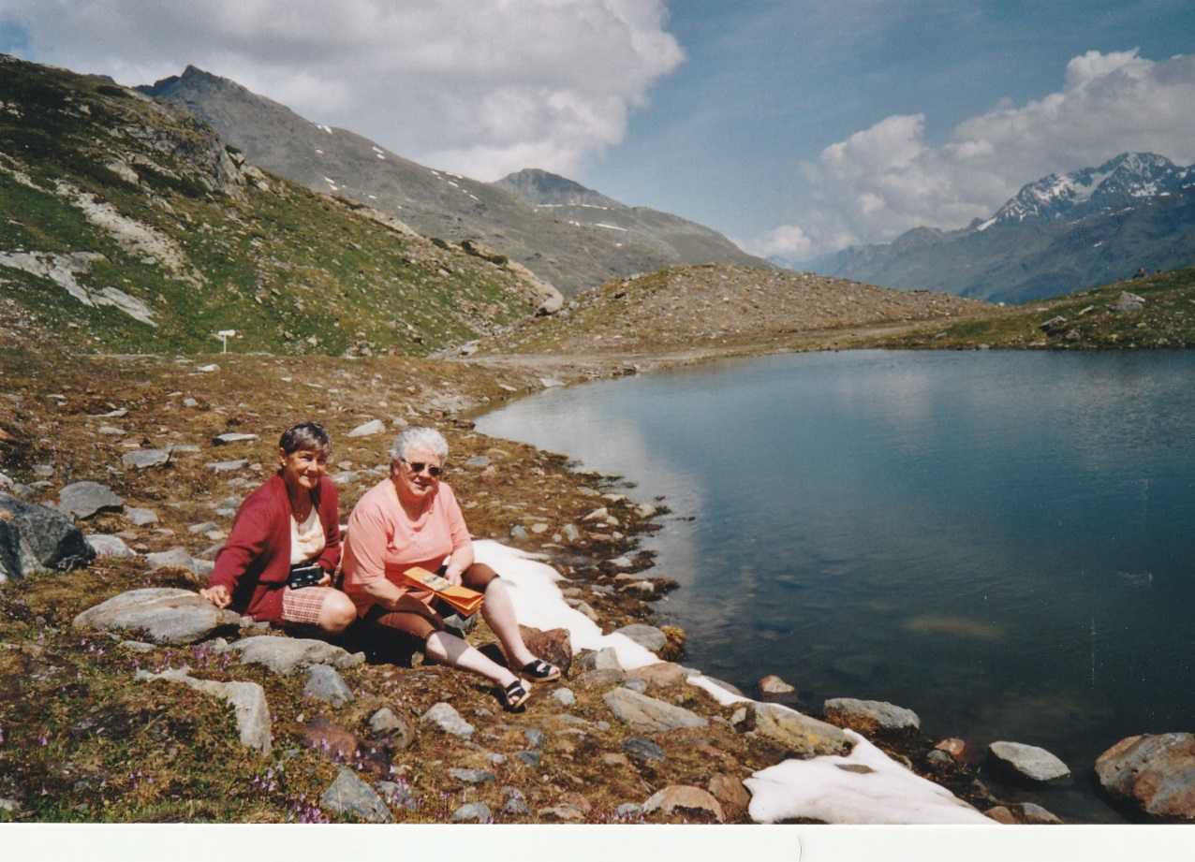
VOYAGE EN AUTRICHE
Maxime et Pierrette étaient accompagnés de Louis
et
Jeanine BARRAULT
juin 2003
Photos : © Maxime et Pierrette FRESNEAU.

Slide 13
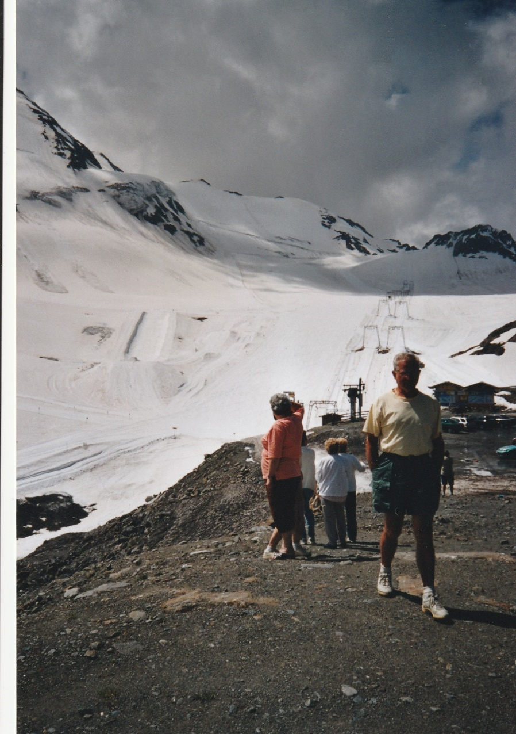
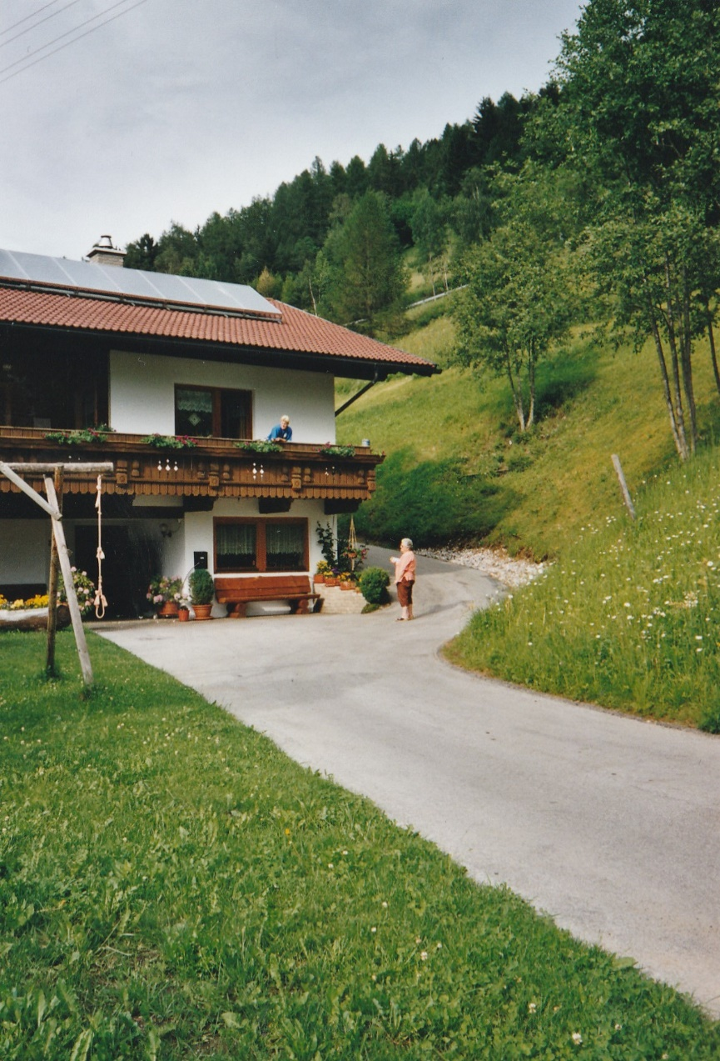
VOYAGE EN AUTRICHE
Maxime et Pierrette étaient accompagnés de Louis
et
Jeanine BARRAULT
juin 2003
Photos : © Maxime et Pierrette FRESNEAU.

Slide 14
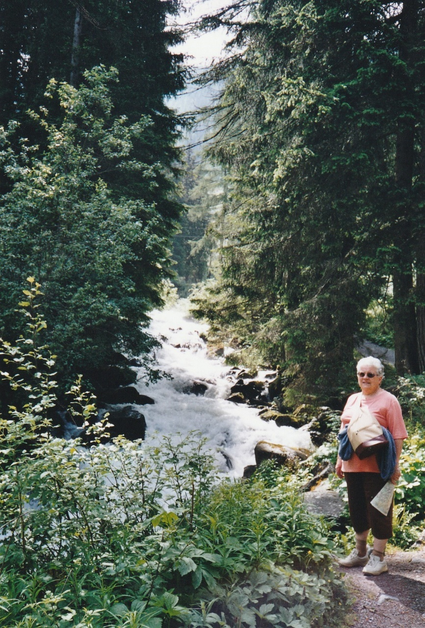
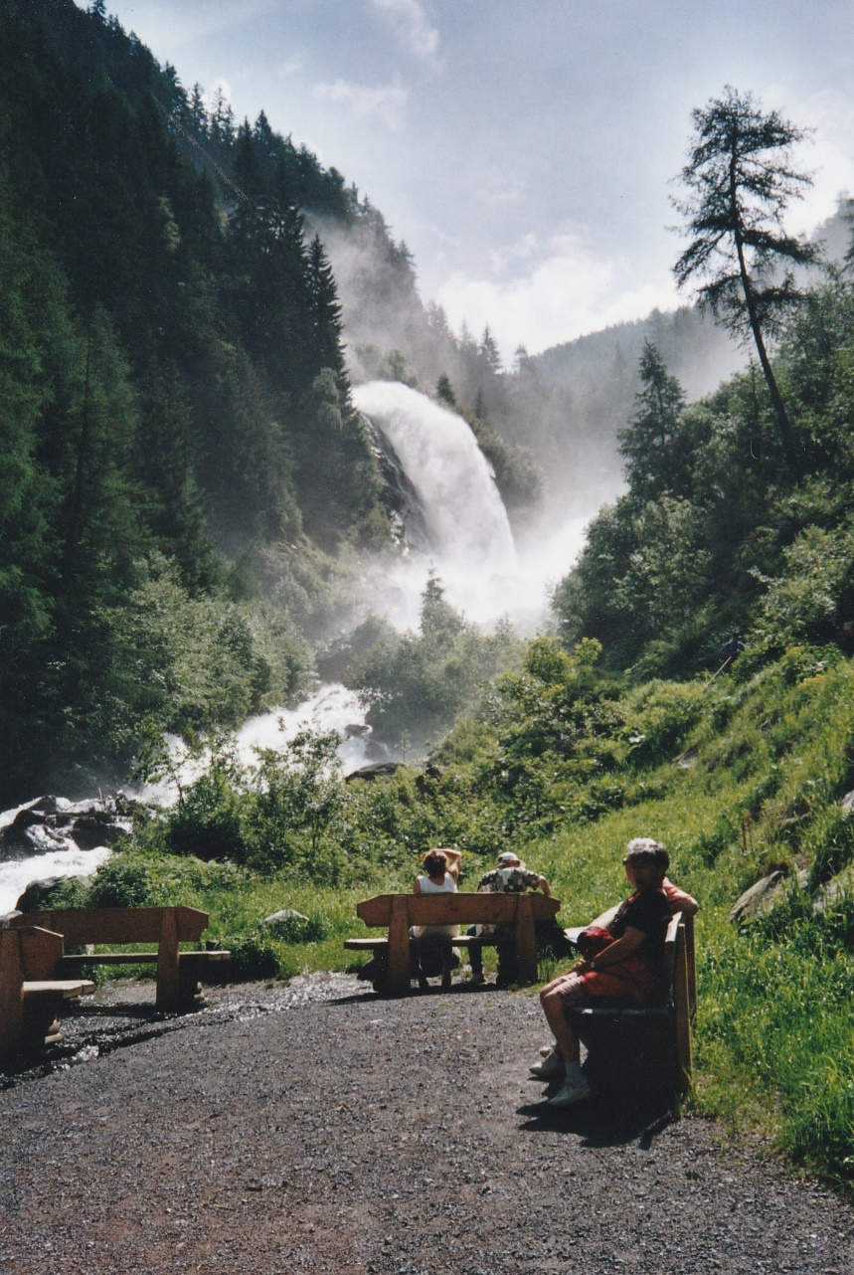
VOYAGE EN AUTRICHE
Maxime et Pierrette étaient accompagnés de Louis
et
Jeanine BARRAULT
juin 2003
Photos : © Maxime et Pierrette FRESNEAU.

Slide 15
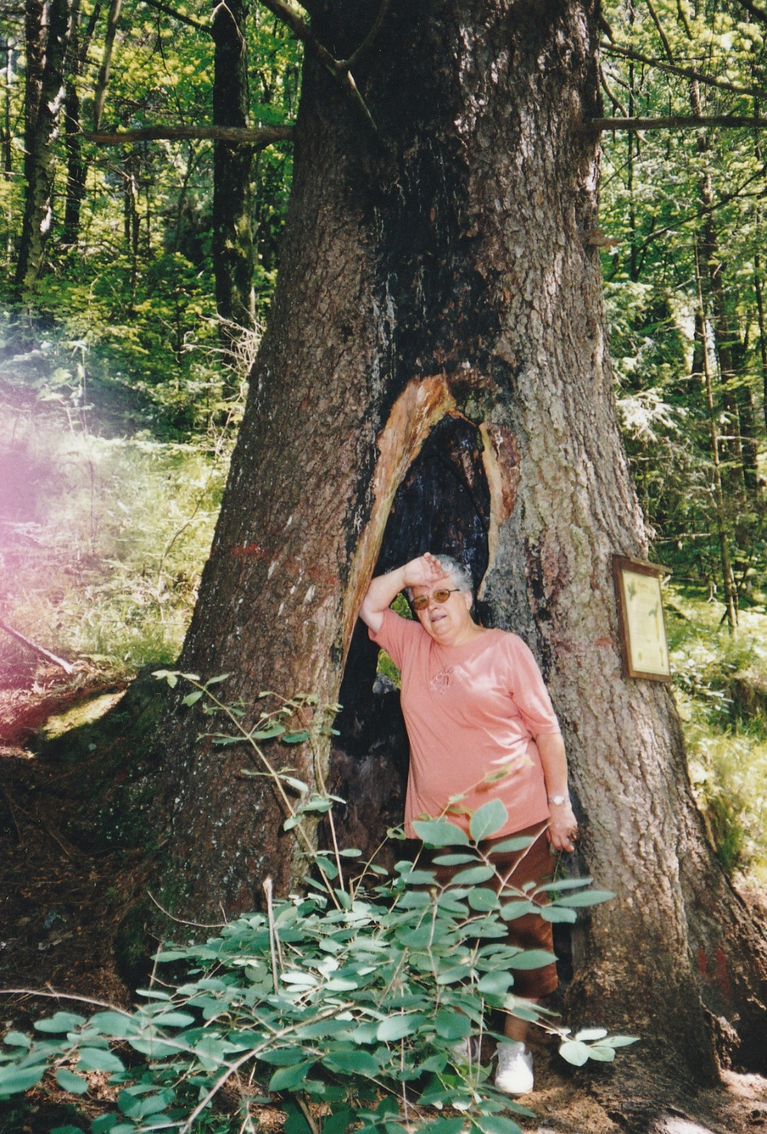
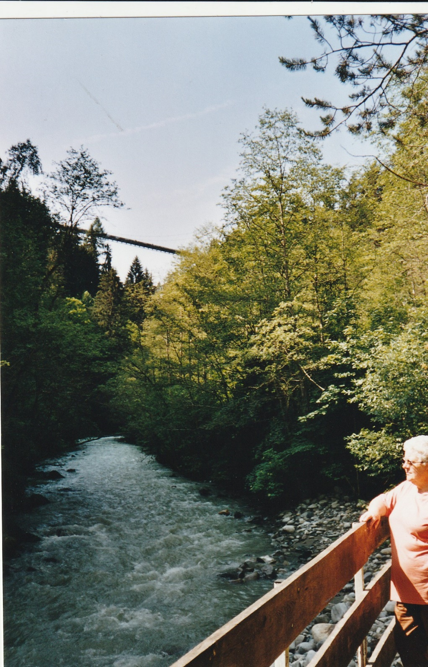
VOYAGE EN AUTRICHE
Maxime et Pierrette étaient accompagnés de Louis
et
Jeanine BARRAULT
juin 2003
Photos : © Maxime et Pierrette FRESNEAU.

Slide 16
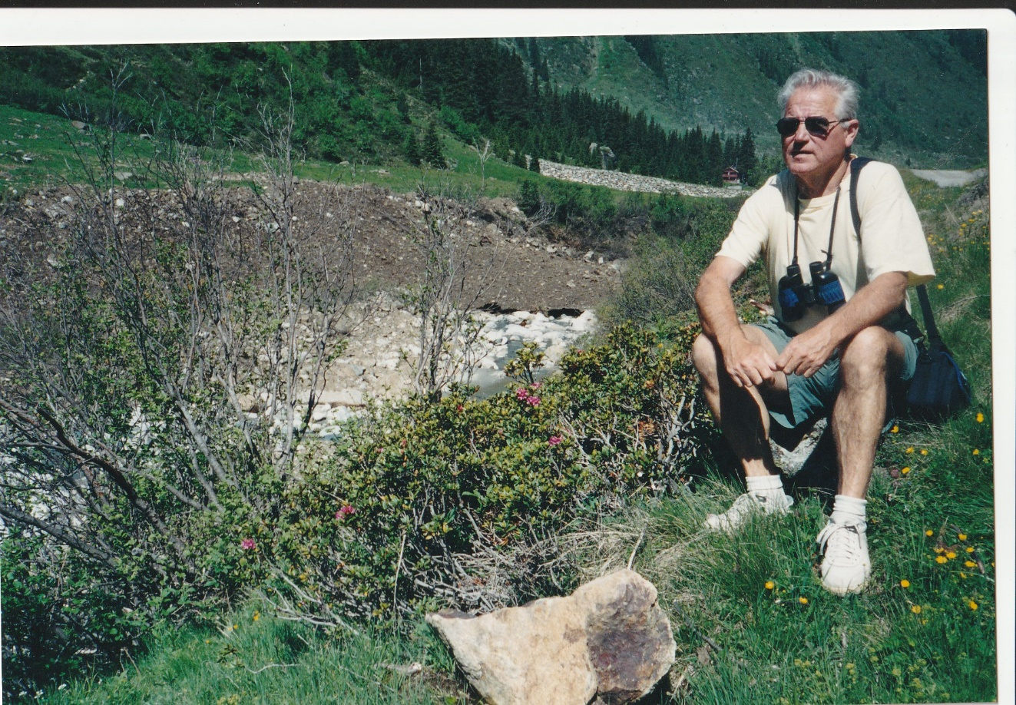
VOYAGE EN AUTRICHE
Maxime et Pierrette étaient accompagnés de Louis
et
Jeanine BARRAULT
juin 2003
Photos : © Maxime et Pierrette FRESNEAU.

Slide 17
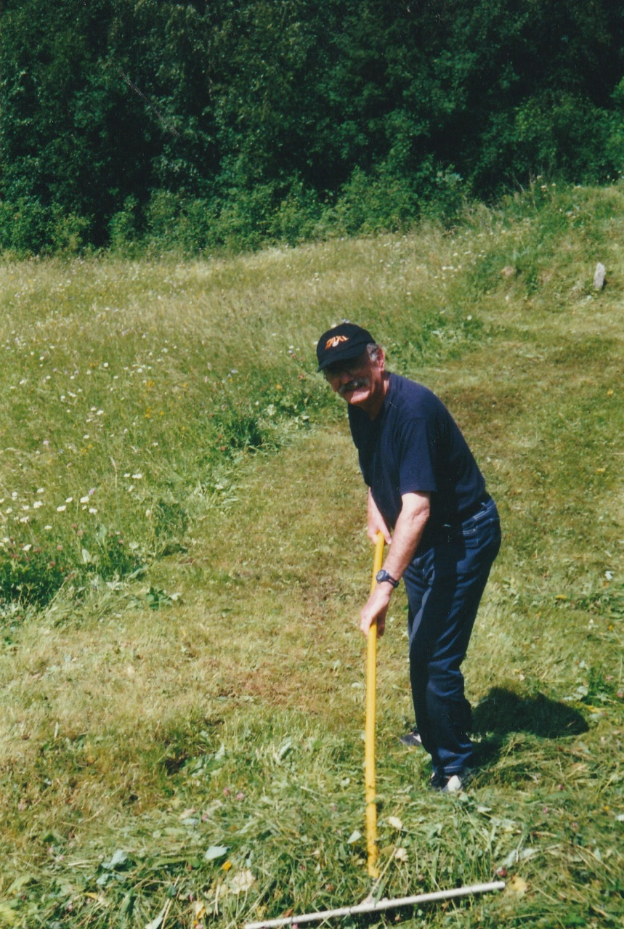
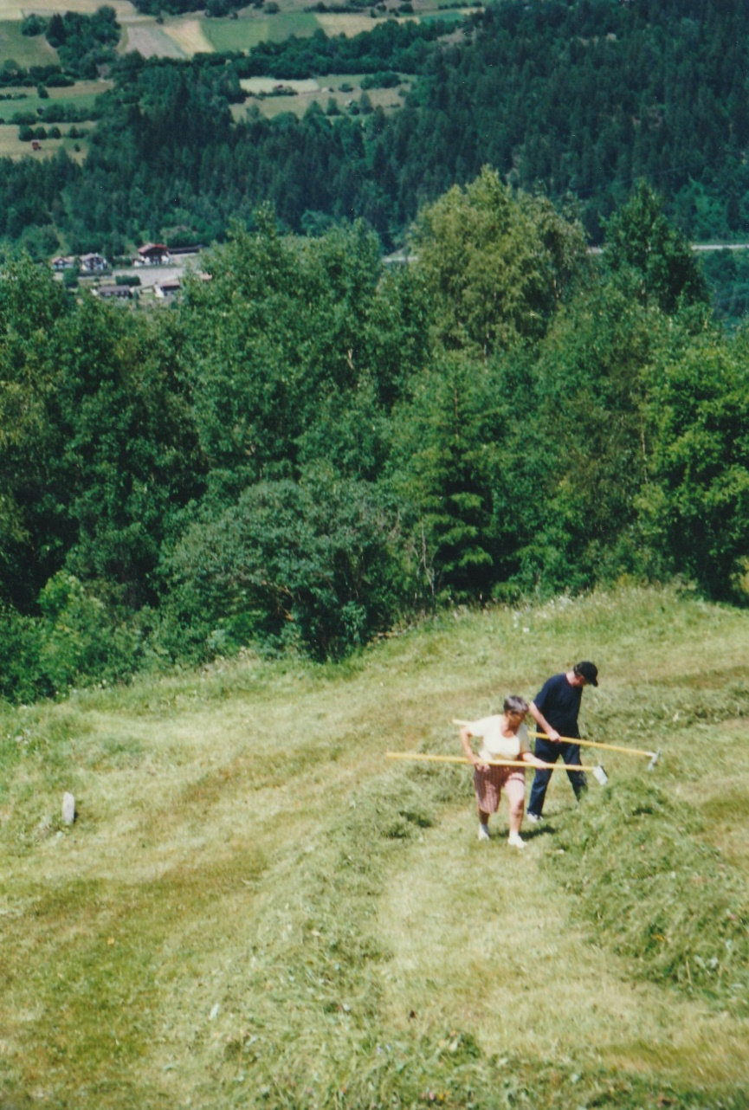
VOYAGE EN AUTRICHE
Maxime et Pierrette étaient accompagnés de Louis
et
Jeanine BARRAULT
juin 2003
Photos : © Maxime et Pierrette FRESNEAU.

Slide 18
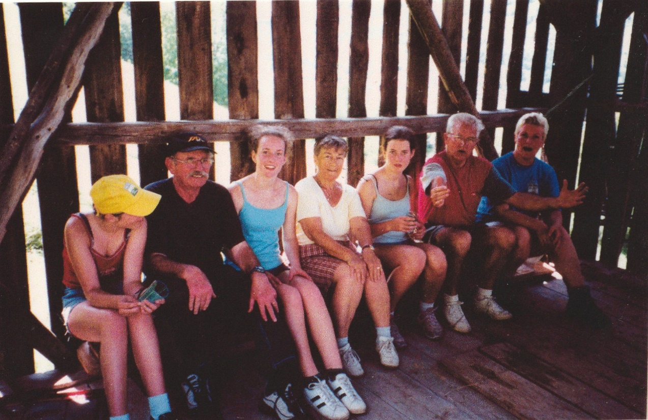
VOYAGE EN AUTRICHE
Maxime et Pierrette étaient accompagnés de Louis
et
Jeanine BARRAULT
juin 2003
Photos : © Maxime et Pierrette FRESNEAU.

Slide 19
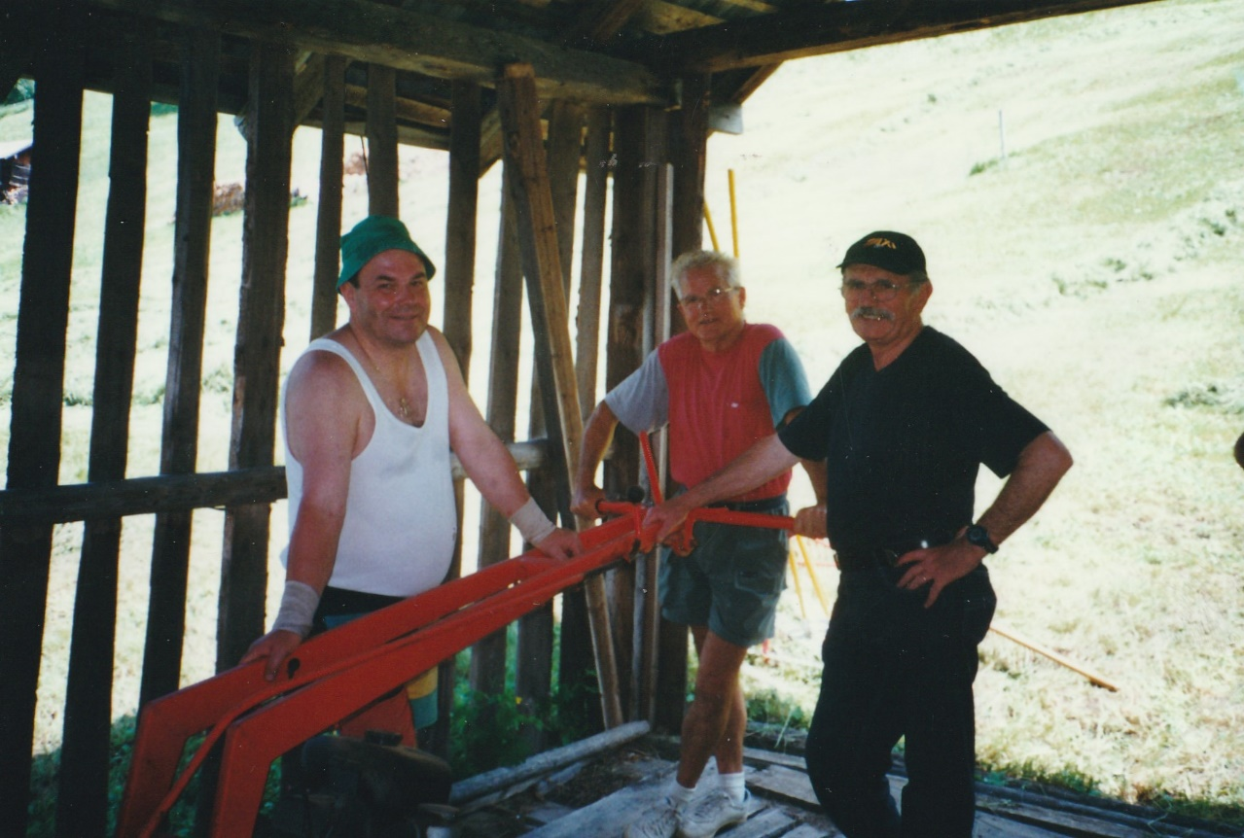
VOYAGE EN AUTRICHE
Maxime et Pierrette étaient accompagnés de Louis
et
Jeanine BARRAULT
juin 2003
Photos : © Maxime et Pierrette FRESNEAU.

